Slide 1


Bài 02. THU THẬP DỮ LIỆU SỬ DỤNG SELENIUM
MÃ NGUỒN MỞ TRONG KHOA HỌC DỮ LIỆU
ThS. Lê Nhật Tùng

Slide 2
1. Giới thiệu về Selenium
Selenium là một framework mã nguồn mở tự động hóa trình duyệt web cho phép người dùng điều khiển các trình duyệt một cách tự động. Selenium thường được sử dụng để:
Thực hiện kiểm thử tự động cho các ứng dụng web.
Thu thập dữ liệu từ các trang web (Web Scraping).
Tự động hóa các tác vụ lặp đi lặp lại trên trình duyệt.

Slide 3
2. Cài đặt Selenium
Đảm bảo rằng Python đã được cài đặt trên máy tính. Bạn có thể tải Python tại python.org.
Mở terminal hoặc command prompt và gõ lệnh sau để cài đặt Selenium:
pip install selenium

Slide 4
2. Cài đặt Selenium
Selenium yêu cầu một WebDriver cho trình duyệt mà bạn muốn tự động hóa.
Dưới đây là một số WebDriver phổ biến:
Chrome: ChromeDriver
Firefox: GeckoDriver
Edge: Edge WebDriver
Sau khi tải WebDriver, hãy thêm đường dẫn đến thư mục chứa WebDriver vào biến môi trường PATH.

Slide 5
3. Cấu trúc cơ bản của một script Selenium
3.1. Khởi tạo WebDriver
from selenium import webdriver
# Khởi tạo WebDriver
driver = webdriver.Chrome() # Hoặc webdriver.Firefox() cho Firefox
3.2. Mở một trang web
driver.get("https://www.example.com")
3.3. Tương tác với trang web
Selenium cho phép bạn tương tác với các phần tử trên trang web.
Ví dụ, bạn có thể tìm và nhấp vào một nút:
# Tìm nút theo ID và nhấp vào
button = driver.find_element_by_id("my-button-id")
button.click()

Slide 6
3. Cấu trúc cơ bản của một script Selenium
3.4. Thu thập dữ liệu
Sau khi truy cập trang, bạn có thể thu thập dữ liệu bằng cách tìm
kiếm các phần tử và lấy thông tin từ chúng:
# Lấy tiêu đề của trang
title = driver.title
print("Tiêu đề trang:", title)
# Lấy nội dung của một phần tử
element = driver.find_element_by_class_name("my-class")
content = element.text
print("Nội dung:", content)

Slide 7
4. Giới thiệu về XPath
XPath (XML Path Language) là một ngôn ngữ dùng để định vị các phần tử trong tài liệu XML và HTML. Trong Selenium, XPath rất hữu ích để xác định các phần tử mà bạn muốn tương tác. Bạn có thể sử dụng XPath để truy cập bất kỳ phần tử nào trên trang web, ngay cả khi nó không có ID hoặc class.

Slide 8
4. Giới thiệu về XPath
XPath cho phép bạn sử dụng cú pháp để xác định các phần tử theo nhiều cách khác nhau:
Chọn tất cả các phần tử:
//div
Câu lệnh trên sẽ chọn tất cả các phần tử <div> trên trang.

Slide 9
4. Giới thiệu về XPath
XPath cho phép bạn sử dụng cú pháp để xác định các phần tử theo nhiều cách khác nhau:
//input[@type='text']
Câu lệnh trên sẽ chọn tất cả các phần tử <input> có thuộc tính type bằng text.

Slide 10
4. Giới thiệu về XPath
XPath cho phép bạn sử dụng cú pháp để xác định các phần tử theo nhiều cách khác nhau:
Chọn phần tử con:
//div/p
Câu lệnh trên sẽ chọn tất cả các phần tử <p> bên trong một phần tử <div>.

Slide 11
5. Các phương thức quan trọng
Các phương thức định vị phần tử (find_element)
Trước đây, chúng ta thường sử dụng các phương thức như find_element_by_id, find_element_by_xpath,... Tuy nhiên, từ phiên bản Selenium 3 trở đi, cách viết này đã được đơn giản hóa và rõ ràng hơn.

Slide 12
5. Các phương thức quan trọng
Các kiểu định vị phổ biến khác:
By.NAME: Định vị theo thuộc tính name
By.XPATH: Định vị theo XPath
By.CLASS_NAME: Định vị theo class name
By.TAG_NAME: Định vị theo tag name
By.LINK_TEXT: Định vị theo văn bản của link
By.PARTIAL_LINK_TEXT: Định vị theo một phần văn bản của link
By.CSS_SELECTOR: Định vị theo CSS selector

Slide 13
5. Các phương thức quan trọng
Các phương thức tương tác với phần tử
click(): Nhấp vào phần tử
send_keys("text"): Nhập văn bản vào phần tử
clear(): Xóa nội dung của phần tử
submit(): Gửi form
get_attribute("attribute"): Lấy giá trị của một thuộc tính
is_displayed(): Kiểm tra xem phần tử có hiển thị hay không
is_enabled(): Kiểm tra xem phần tử có thể tương tác được hay không
is_selected(): Kiểm tra xem phần tử (checkbox, radio button) có được chọn hay không

Slide 14
5. Các phương thức quan trọng
Các phương thức điều khiển trình duyệt
get("url"): Mở một URL
back(): Quay lại trang trước
forward(): Đi tới trang tiếp theo
refresh(): Làm mới trang
title(): Lấy tiêu đề của trang
current_url(): Lấy URL hiện tại
page_source(): Lấy toàn bộ HTML của trang
execute_script("javascript"): Thực thi một đoạn JavaScript

Slide 15
5. Các phương thức quan trọng
Các phương thức khác
switch_to.frame(): Chuyển đổi sang một iframe
switch_to.window(): Chuyển đổi sang một cửa sổ khác
switch_to.alert(): Chuyển đổi sang một hộp thoại alert
implicitly_wait(time): Thiết lập thời gian chờ ngầm định khi tìm kiếm phần tử
WebDriverWait(): Đợi cho một điều kiện nào đó xảy ra trước khi tiếp tục

Slide 16
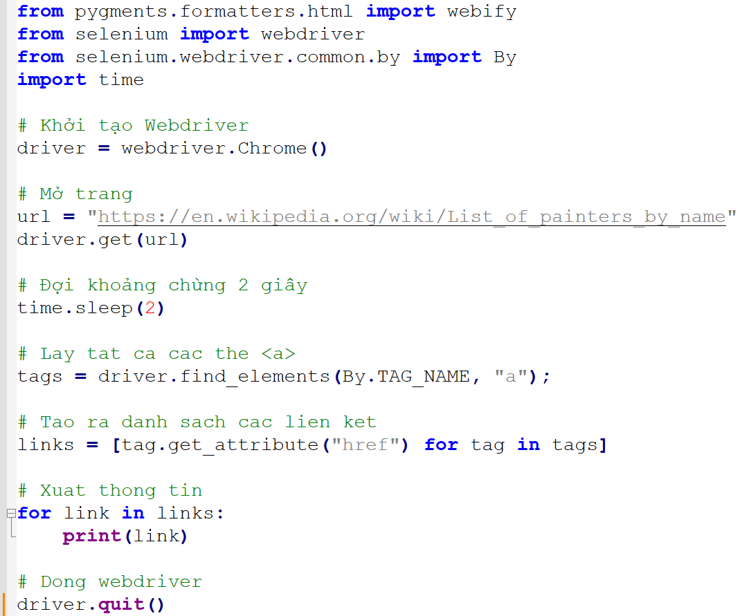
Thực hành 1

Slide 17
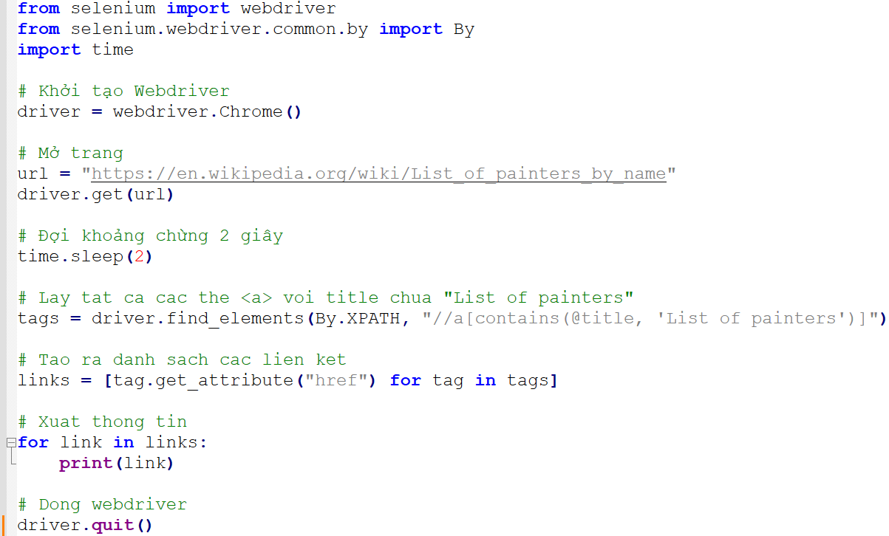
Thực hành 2

Slide 18
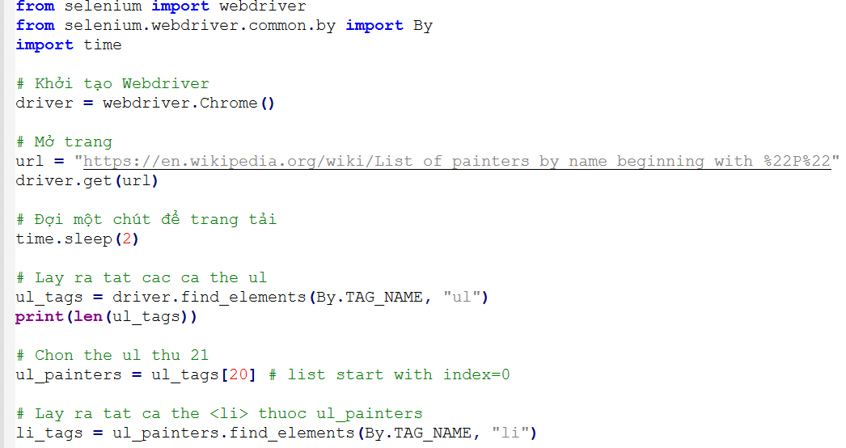
Thực hành 3

Slide 19
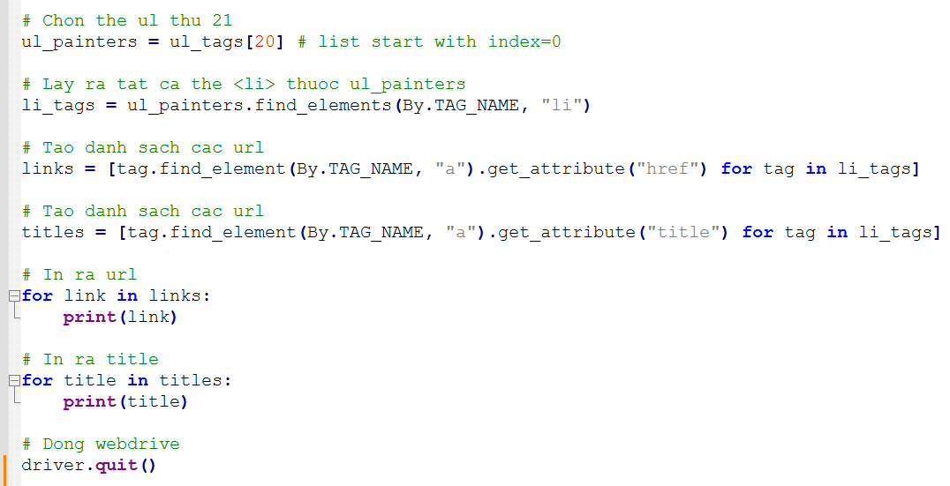
Thực hành 3 (tt)

Slide 20
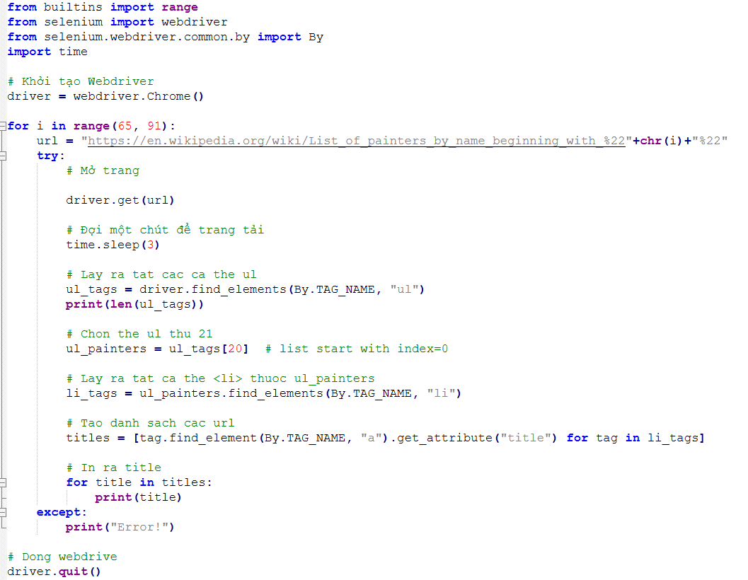
Thực hành 4

Slide 21
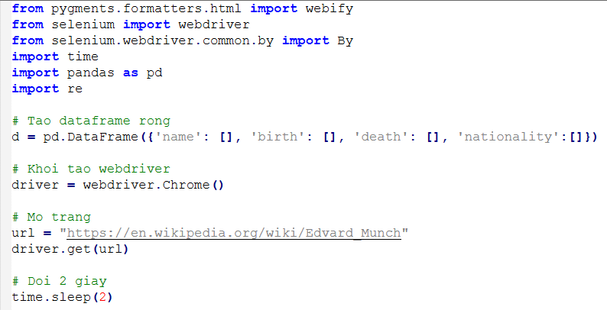
Thực hành 5

Slide 22
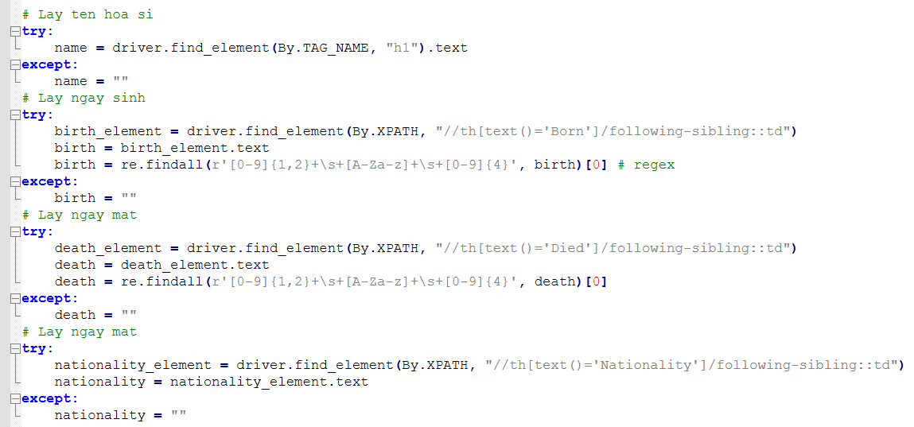
Thực hành 5

Slide 23
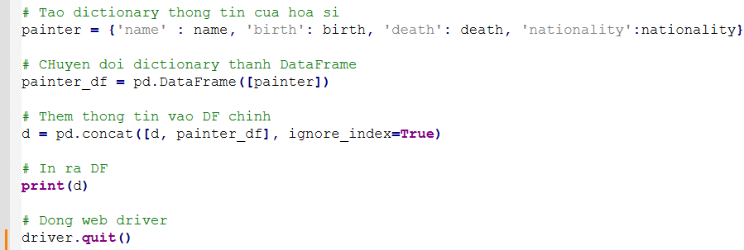
Thực hành 5

Slide 24
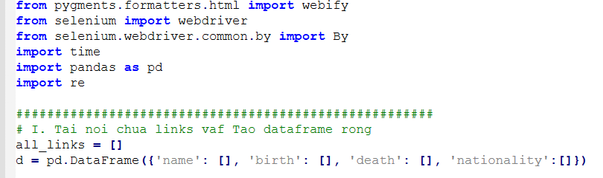
Thực hành 6

Slide 25
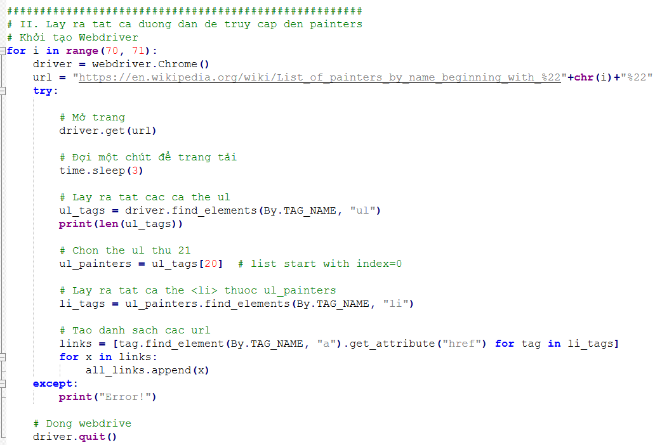
Thực hành 6

Slide 26
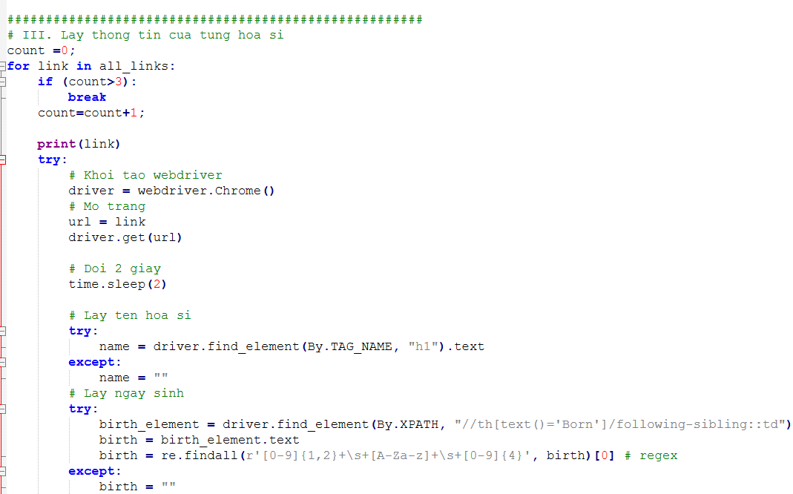
Thực hành 6

Slide 27
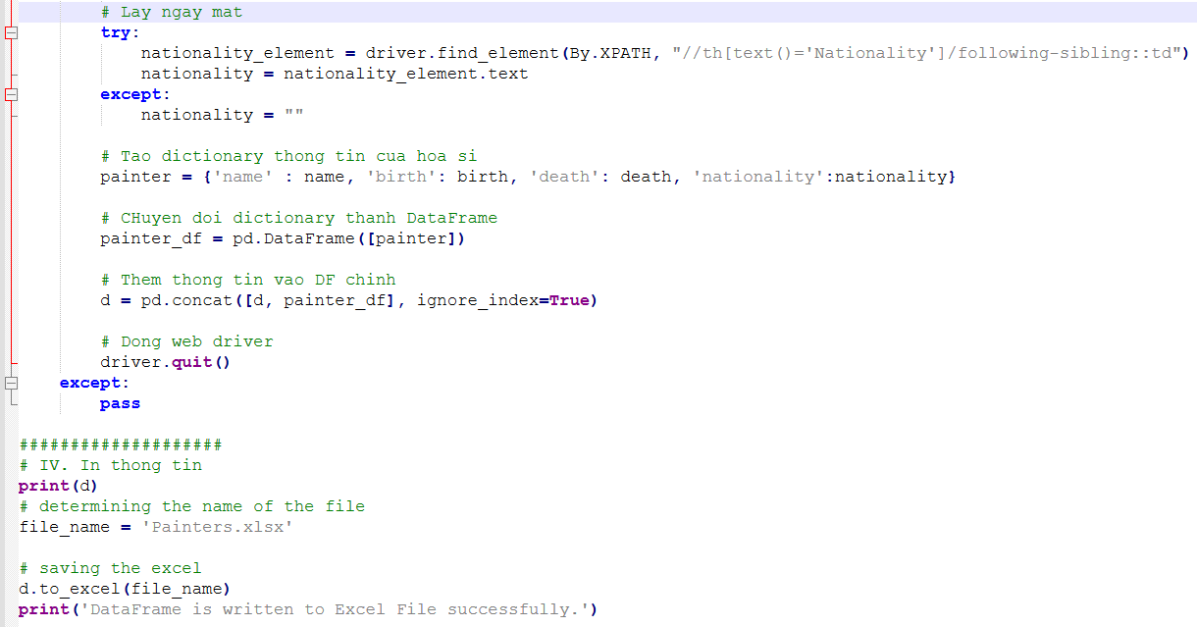
Thực hành 6
Notes:
khởi tạo một danh sách trống all_links và một dataframe trống d để chứa thông tin về tên, ngày sinh, ngày mất và quốc tịch của các họa sĩ.
sử dụng selenium để mở trang wikipedia với danh sách các họa sĩ theo chữ cái được chỉ định (trong đoạn này là 'p').
tìm và thu thập tất cả các liên kết (url) của họa sĩ từ một danh sách <ul> trên trang đó, sau đó thêm các liên kết này vào all_links.
với mỗi liên kết trong all_links, mở trang của họa sĩ đó và lấy các thông tin như tên, ngày sinh, ngày mất, và quốc tịch của họ.
lưu các thông tin này vào một dataframe d, sau đó ghi dataframe này ra một file excel có tên là Painters.xlsx.
4o

